Slide 1
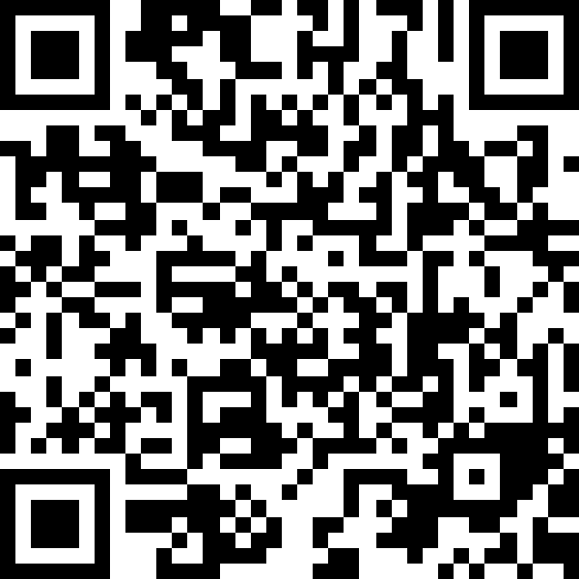
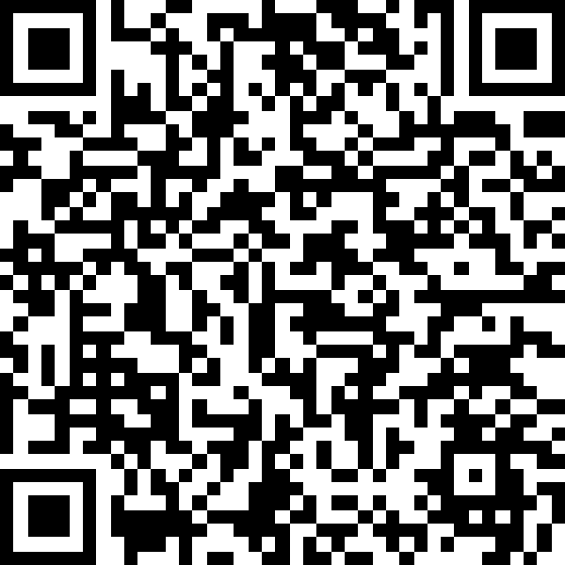
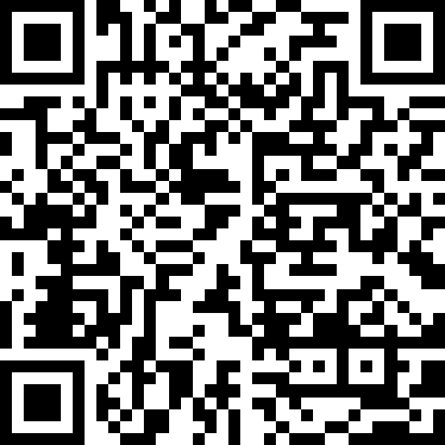
Ergebnissicherung
Strukturierung der Lehr- und Lerninhalte
Anschauliche Darstellung von Unterrichtsinhalten
Veranschaulichung
Veranschaulichung
Veranschaulichung
Worum geht es?
Der Einsatz digitaler Medien ermöglicht eine klare, nachvollziehbare Strukturierung und Bereitstellung der Unterrichtsinhalte und hilft dabei, Lernziele und Erwartungen an die Lernenden klar zu kommunizieren.
Reflexionsfrage
Welche Erfahrung haben Sie bei der Strukturierung von Lehr- und Lerninhalten?
Impulse zur Umsetzung
Der Einsatz digitaler Medien unterstützt…
eine klare Visualisierung von Arbeitsaufträgen.
eine nachvollziehbare Strukturierung und Bereitstellung der Unterrichtsinhalte.
Klarheit über Erwartungen und Anforderungen sowie eine Übersicht über Kursabläufe, Zwischenziele, Abgabetermine und Lernziele.
Worum geht es?
Multimediale Elemente wie Videos und interaktive Grafiken fördern das Verständnis komplexer Inhalte.
Reflexionsfrage
Welche spezifischen digitalen Werkzeuge oder Formate eignen sich besonders gut, um komplexe Unterrichtsinhalte konkret, strukturiert und anschaulich darzustellen und so das Verständnis der Lernenden zu vertiefen?
Impulse zur Umsetzung
Der Einsatz digitaler Medien unterstützt…
den Lernprozess der Schülerinnen und Schüler durch multimediale Angebote, z. B. den kombinierten Einsatz von visuellen und auditiven Materialien.
das Verständnis und die Informationsverarbeitung, indem abstrakte und theoretische Konzepte, z. B. durch Visualisierung, Simulationen oder interaktive Modelle nachvollziehbar gemacht werden.
Worum geht es?
Lernergebnisse lassen sich durch den Einsatz digitaler Medien, wie Präsentationen, interaktive Zusammenfassungen und weitere Lernprodukte kreativ und nachhaltig veranschaulichen.
Reflexionsfrage
Inwiefern nutzen Sie bereits digitale Medien, um Lernergebnisse auf vielfältige Weise zu dokumentieren und zu veranschaulichen ?
Welche weiteren digitalen Formate könnten Sie erproben, um die Ergebnissicherung für die Lernenden bedeutsamer zu gestalten und gleichzeitig ihr Verständnis zu vertiefen?
Impulse zur Umsetzung
Der Einsatz digitaler Medien unterstützt…
eine sichtbare Präsentation von Schülerergebnissen (z. B. in Videos, Bildern und eBooks).
die strukturierte Sicherung und Vertiefung von Unterrichtsinhalten und Ergebnissen durch Materialbereitstellung zur gezielten Vor- und Nachbereitung des Unterrichts.
eine das Lernen unterstützende Wiederholung der Unterrichtsinhalte.
eine Unterrichtsdokumentation und Sicherung in Verbindung mit einer Dateiablage oder Lernplattform.
eine Anreicherung der Hefteinträge mit ergänzenden Materialien zur Unterstützung der Vor- und Nachbereitung des Unterrichts (z. B. durch Hyperlinks o. Ä.)

Slide 2
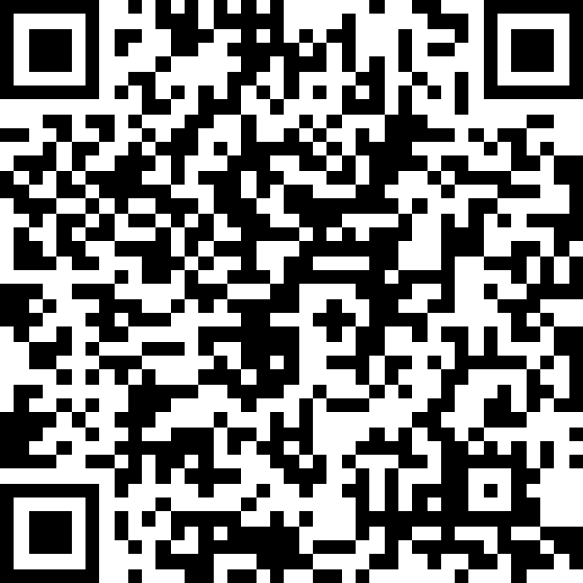
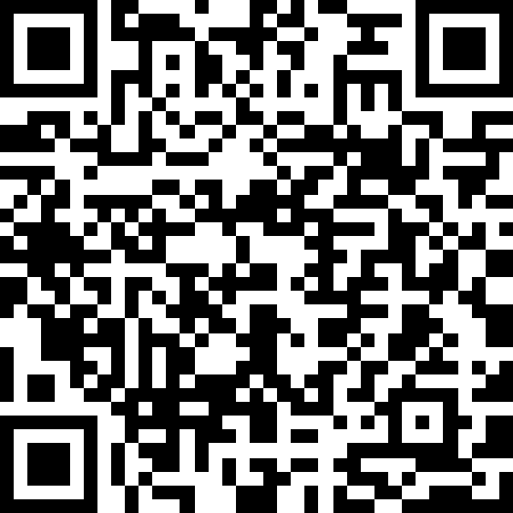
Aufgreifen des Mediennutzungsverhaltens
Alltags- und Anwendungsbezug
Lebensweltbezug
Lebensweltbezug
Worum geht es?
Digitale Medien können dazu beitragen, den Unterricht an das Nutzungsverhalten der Lernenden und die Vorteile, die sie durch die Nutzung erfahren (wie Vernetztheit, Kooperation, Unmittelbarkeit…), anzupassen und eröffnen Raum für Reflexion und Thematisierung von Herausforderungen im Medienumgang.
Reflexionsfrage
Welche konkreten Aspekte der Lebenswelt Ihrer Schülerinnen und Schüler (z. B. ihre Mediennutzung, aktuelle Interessen, relevante gesellschaftliche Themen) könnten Sie durch den gezielten Einsatz digitaler Medien im Unterricht aufgreifen, um Lerninhalte authentischer und bedeutsamer zu gestalten?
Impulse zur Umsetzung
Der Einsatz digitaler Medien unterstützt…
eine Mediennutzung zu gezielten Lernzwecken, die über private Unterhaltungs- und Kommunikationszwecke hinausgeht.
die gezielte Reflexion des alltäglichen Mediennutzungsverhaltens der Lernenden.
eine gezielte Präventionsarbeit, indem Themen wie ein übermäßiger Medienkonsum sowie problematische Inhalte aufgegriffen werden.
Worum geht es?
Eine Vielzahl von authentischen Materialien ermöglicht aktuelle und relevante Themen abzudecken und das Lernen an realen Kontexten auszurichten.
Reflexionsfrage
Inwiefern ermöglichen die von Ihnen im Unterricht eingesetzten digitalen Werkzeuge und Materialien den Schülerinnen und Schülern, Verbindungen zwischen den Lerninhalten und ihren eigenen Erfahrungen sowie realen Anwendungskontexten herzustellen?
Welche Anpassungen könnten Sie vornehmen, um diese Verbindungen noch deutlicher zu fördern?
Impulse zur Umsetzung
Der Einsatz digitaler Medien unterstützt…
die Berücksichtigung individueller Interessen und Lernwege durch den Zugang zu verschiedenen Informationsquellen und Lernangeboten.
eine lernförderliche Mediennutzung, die den Aufbau wichtiger Kompetenzen zur mündigen Teilhabe an der Gesellschaft ermöglicht.
den Rückgriff auf Recherchemöglichkeiten und Wissensquellen, die Kindern und Jugendlichen bereits aus ihrem Alltag bekannt sind und bewusst in den Unterricht integriert sowie reflektiert genutzt werden (z. B. Zeitungsartikel, Fernsehsendungen, Podcasts, Videokanäle, Wikis und Websites).

Slide 3
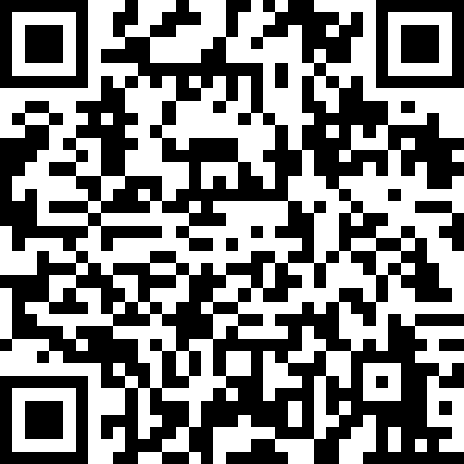
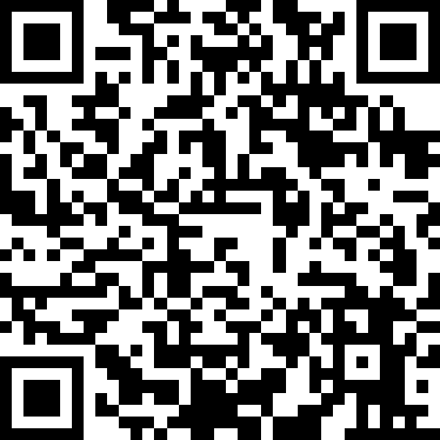
Angemessene Variation der Lehr- und Lernmethode
Verschränkung analoger und digitaler Lernsettings
Methodenvielfalt
Methodenvielfalt
Worum geht es?
Digitale Medien erweitern die Möglichkeiten zur Auseinandersetzung mit den Unterrichtsinhalten, wodurch Methoden, Sozialformen und Aufgabenstellungen flexibel an die Voraussetzungen der Lernenden und die Anforderungen des Lerngegenstandes angepasst werden können. Sie unterstützen dabei sowohl lehrerzentrierte Unterrichtsformen als auch Methoden, die z. B. die Selbstorganisation oder Kooperation der Schülerinnen und Schüler fördern.
Reflexionsfrage
In welchen konkreten Unterrichtssituationen könnten Sie durch den gezielten Einsatz digitaler Medien Ihre Methodenvielfalt erweitern? Welche digitalen Tools oder Formate bieten sich hierfür besonders an?
Impulse zur Umsetzung
Der Einsatz digitaler Medien unterstützt…
die Erweiterung des didaktisch-methodischen Repertoires der Lehrkraft durch den flexiblen Einsatz unterschiedlicher Methoden und Sozialformen.
die aktive Beteiligung der Schülerinnen und Schüler am Lernprozess durch ein vielfältiges Angebot an interaktiven, kollaborativen und kreativen Aufgabenformaten und Lernszenarien.
die Einbindung der Schülerinnen und Schüler in die vertiefte thematische Auseinandersetzung mit den Unterrichtsinhalten und die Erstellung von Ergebnissen.
eine Rhythmisierung des Unterrichts, indem der Wechsel zwischen verschiedenen Aufgabenformaten ein abwechslungsreiches Angebot an Lernszenarien schafft.
eine motivierende Auseinandersetzung mit Unterrichtsthemen durch interaktive Elemente und Gamification-Ansätze.
Worum geht es?
Analoge und digitale Lehr- und Lernsettings greifen bei der Unterrichtsplanung gelingend ineinander, um bestmögliche Lernergebnisse zu erzielen.
Reflexionsfrage
Wie gestalten Sie aktuell das Zusammenspiel von analogen und digitalen Lehr-Lern-Settings in Ihrem Unterricht, um optimale Lernergebnisse zu erzielen? Wo sehen Sie Möglichkeiten, diese Integration noch bewusster und effektiver zu gestalten, um sowohl selbstorganisiertes Lernen als auch kooperative Arbeitsformen zu fördern?
Impulse zur Umsetzung
Der Einsatz digitaler Medien unterstützt…
den schnellen Zugriff auf eine Vielzahl von Lernressourcen und -materialien, so dass analoge Unterrichtssettings (z. B. Diskussionsrunden) damit angereichert und unterstützt werden können.
kooperative Arbeitsprozesse auch über den Unterricht hinaus.
zusätzliche Gestaltungsmöglichkeiten, die über analoge Möglichkeiten hinausgehen bzw. diese ergänzen.
Peer-Feedback, das sowohl mit digitalen Werkzeugen als auch im persönlichen Gespräch mit analogen Hilfsmitteln erfolgt.
gegenseitige Präsentation von Lernprodukten und asynchrones Feedback als Teil des Arbeitsprozesses.

Slide 4
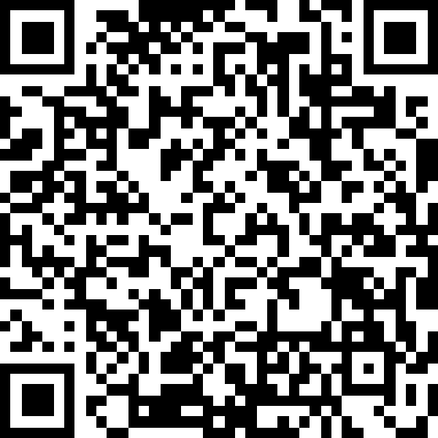
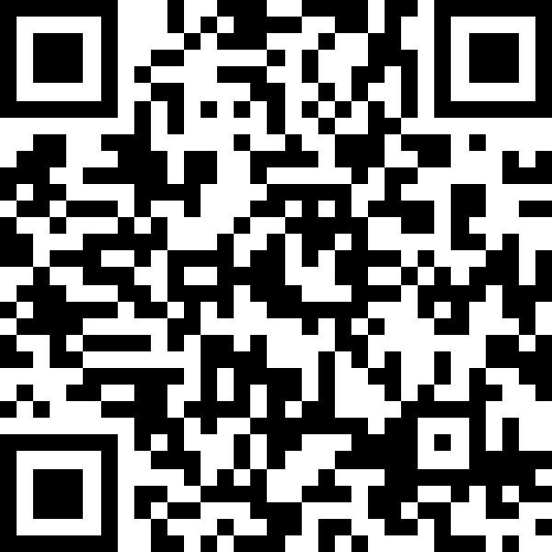
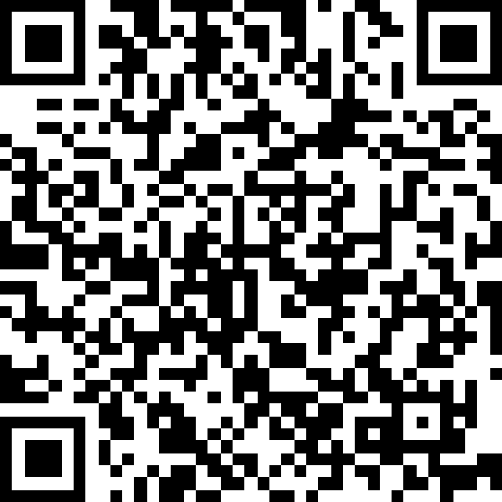
Unterstützung des selbstgesteuerten Lernens
Lernstandserfassung und Anpassung des Lernangebotes
Lernförderliches Feedback und Unterstützung
Individualisiertes Lernen
Individualisiertes Lernen
Individualisiertes Lernen
Worum geht es?
Der Einsatz digitaler Medien ermöglicht die Erfassung des individuellen Lernstandes sowie die Beobachtung des Lernprozesses, um eine effiziente Anpassung des Lernangebotes an spezifische Voraussetzungen der Lernenden zu ermöglichen.
Reflexionsfrage
Welche digitalen Werkzeuge oder Strategien nutzen Sie bereits oder könnten Sie zukünftig einsetzen, um den individuellen Lernstand Ihrer Schülerinnen und Schüler effektiv zu erfassen und deren Lernprozesse zu beobachten?
Wie können die gewonnenen Informationen konkret zur Anpassung des Lernangebots (z. B. Aufgabenformate, Schwierigkeitsgrade, Unterstützungsangebote) genutzt werden?
Impulse zur Umsetzung
Der Einsatz digitaler Medien unterstützt…
die Durchführung von Tests, die automatisch ausgewertet werden und somit ein unmittelbares Feedback ermöglichen.
eine effektive Nachverfolgung des individuellen Lernfortschritts durch das Einreichen von Aufgaben und (Zwischen-)Ergebnissen.
eine differenzierte Aufgabengestaltung (z. B. durch Anpassung des Anspruchsniveaus, Berücksichtigung von Interessen, Lernzugängen und Bearbeitungsweisen), in der individuelle Lernvoraussetzungen berücksichtigt und kooperative Lernformen gezielt gefördert werden.
Worum geht es?
Der Einsatz digitaler Medien ermöglicht es, den individuellen Lernprozess durch lernförderliches Feedback sowie ein vielfältiges Unterstützungsangebot auch über die Unterrichtszeit hinaus zu begleiten.
Reflexionsfrage
Inwiefern ermöglichen die von Ihnen eingesetzten digitalen Medien individualisiertes Feedback und vielfältige Unterstützungsangebote für Ihre Schülerinnen und Schüler – auch über den Präsenzunterricht hinaus?
Impulse zur Umsetzung
Der Einsatz digitaler Medien unterstützt…
die Bereitstellung vielfältiger Unterstützungsmöglichkeiten bei der Bearbeitung der Aufgaben.
eine unkomplizierte Abgabe von Zwischenständen und Arbeitsergebnissen, damit die Lehrenden zeitnah und individuell Feedback geben und so den Lernprozess effektiv begleiten können.
eine individuelle Förderung der Lernenden durch die Integration von Übungen mit automatisiertem Feedback.
durch kollaborative Werkzeuge den direkten Austausch zwischen den Lernenden in Form von gegenseitigen Kommentaren und Bewertungen.
neue Kommunikationswege, um die Lernenden über die Unterrichtszeit hinaus zu begleiten.
Worum geht es?
Digitale Medien fördern durch die selbstorganisierte Bearbeitung von Inhalten und Aufgaben die Autonomie der Schülerinnen und Schüler und damit auch deren Fähigkeiten, den Lernprozess zunehmend selbständig zu steuern.
Reflexionsfrage
Wie können Sie diese Möglichkeiten weiterentwickeln, um das selbstgesteuerte Lernen und die Autonomie der Lernenden noch stärker zu fördern?
Impulse zur Umsetzung
Der Einsatz digitaler Medien unterstützt…
eine Unterrichtsgestaltung, die individuelle Lernvoraussetzungen berücksichtigt und den Lernenden bis zu einem gewissen Maß Wahlfreiheit sowie Autonomie einräumt.
ein klar strukturiertes und didaktisch aufbereitetes Lernangebot.
die Förderung von selbstgesteuertem Lernen in Projekten durch digitale Aufgabenformate wie die Erstellung von Podcasts, Blogs und Erklärvideos.
einen einfachen Zugang für Lernende zu digitalen Arbeitshilfen zur Förderung des eigenverantwortlichen Lernens und der individuellen Zielverfolgung.

Slide 5
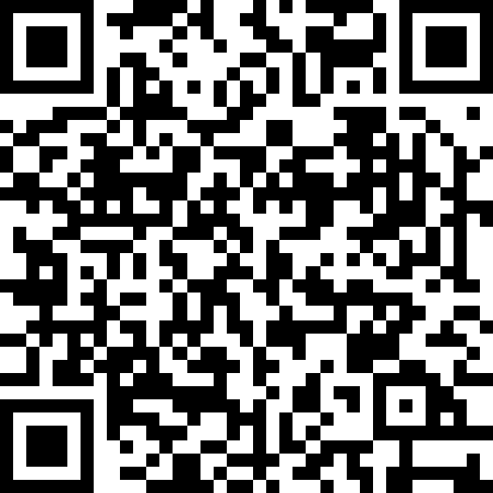
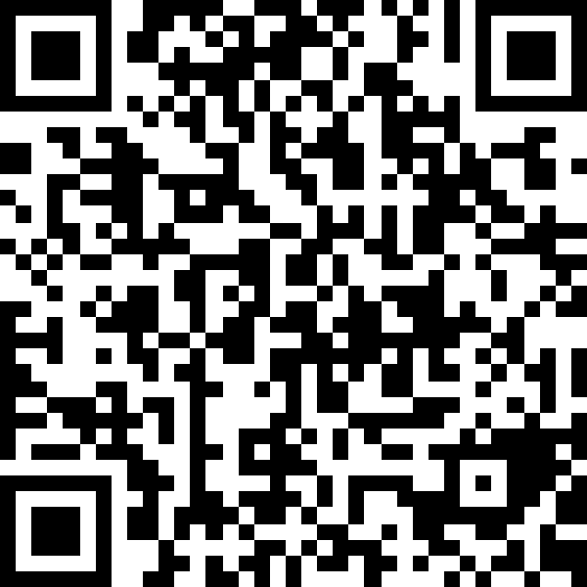
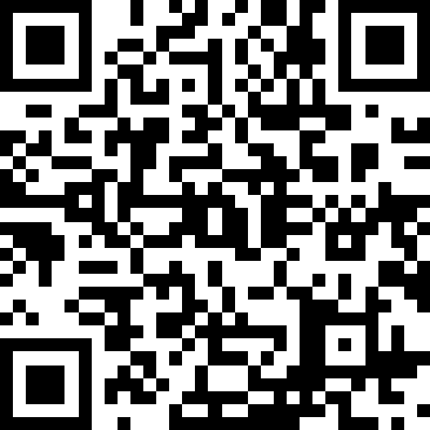
Intelligentes Üben
Medienproduktive und kollaborative Aufgabenformate
Systematischer Erwerb von Medienkompetenzen
Kompetenzorientierte Aufgabenformate & intelligentes Üben
Kompetenzorientierte Aufgabenformate & intelligentes Üben
Kompetenzorientierte Aufgabenformate & intelligentes Üben
Worum geht es?
Durch die aktive Auseinandersetzung mit dem Lerngegenstand und die kooperative Erstellung von digitalen Lernprodukten als Kompetenznachweise bauen die Lernenden Wissen auf, wenden es an und vertiefen es.
Reflexionsfrage
Welche kompetenzorientierten Aufgabenformate, die sowohl fachliche als auch überfachliche Kompetenzen (insbesondere Medienkompetenz) fördern, setzen Sie bereits digital ein oder könnten Sie zukünftig entwickeln?
Wie ermöglichen diese Aufgaben unterschiedliche Lernwege und regen zur kreativen Auseinandersetzung sowie zur Reflexion des Lernprozesses an?
Impulse zur Umsetzung
Der Einsatz digitaler Medien unterstützt…
eine aktive Auseinandersetzung mit Lerninhalten durch die kollaborative Erstellung kreativer Lernprodukte wie z. B. Präsentationen, Comics, Erklärvideos und Podcasts.
die flexible, zeit- und ortsunabhängige Erstellung und Bearbeitung von Medienprodukten.
eine einfache Überarbeitung der Lernprodukte, um erhaltenes Feedback einzuarbeiten und Feedback als Teil des Lernprozesses zu verstehen.
Worum geht es?
Im Umgang mit digitalen Medien werden im Unterricht Strategien zur Arbeitsorganisation und zum nachhaltigen Wissenserwerb vermittelt, angewandt und reflektiert. Der regelmäßige und reflektierte fachintegrative Einsatz ermöglicht einen systematischen Aufbau von Medienkompetenz.
Reflexionsfrage
Welche Rolle hat die Vermittlung von Medienkompetenz in Ihrem Fachunterricht?
Impulse zur Umsetzung
Der Einsatz digitaler Medien unterstützt…
das Einüben und Reflektieren von Strategien zur Arbeits- und Lernorganisation sowie den nachhaltigen Wissenserwerb.
die eigene Medienanwendung kritisch zu reflektieren und Medien aller Art zielgerichtet, sozial verantwortlich und gewinnbringend einzusetzen.
einen fachintegrativen systematischen Medienkompetenzaufbau durch regelmäßige und reflektierte Nutzung.
Worum geht es?
Der Einsatz digitaler Medien bietet Übungsphasen mit vielfältigen und differenzierten Übungsmöglichkeiten.
Reflexionsfrage
Inwiefern nutzen Sie digitale Medien, um vielfältige und differenzierte Übungsmöglichkeiten anzubieten, die auf den individuellen Lernbedürfnissen und -voraussetzungen Ihrer Schülerinnen und Schüler basieren?
Wie können Sie den Einsatz dieser "intelligenten" Übungsformate weiter optimieren, um einen nachhaltigen Kompetenzaufbau zu unterstützen?
Impulse zur Umsetzung
Der Einsatz digitaler Medien unterstützt…
eine sofortige Überprüfung von Antworten und somit ein direktes Feedback.
den Zugang zu einer Vielzahl differenzierter (ggf. KI-generierter) Übungsaufgaben.
die Gestaltung des Lernprozesses nach individuellen Voraussetzungen, z. B. im eigenen Tempo und mit entsprechenden Wiederholungen.
das Gelernte mit bereits vorhandenem Wissen zu vernetzen und in neuen Kontexten anzuwenden.

